Slide 1

자바 프로젝트 < Java project > [ console Board ] 글로벌인 IT 5기 [ 권 혁 현 ]

Slide 2
INDEX
1. 소스 코드
2. 기능 동작
3. 후기

Slide 3
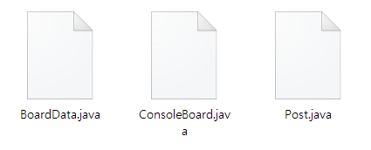
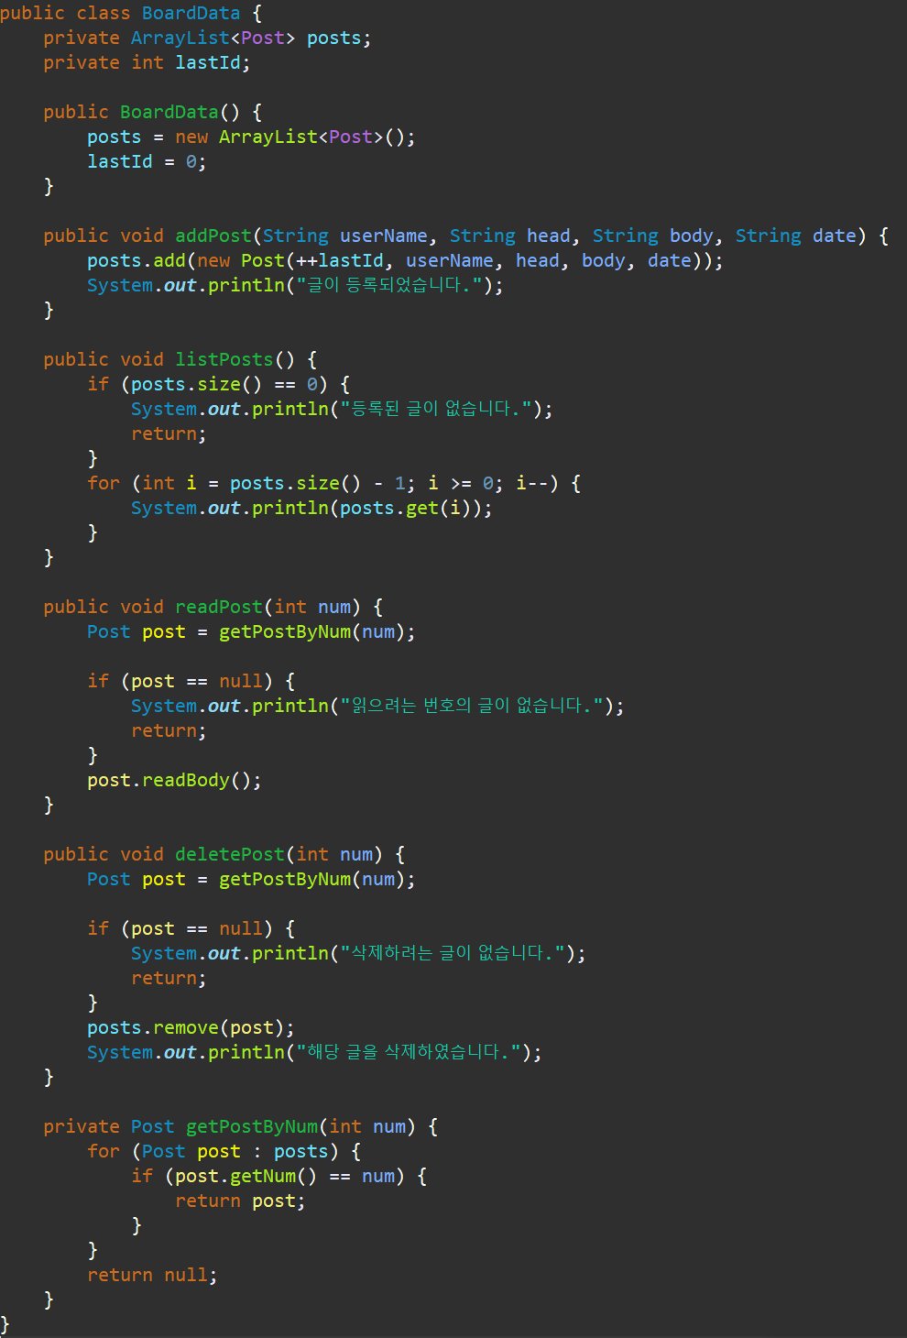
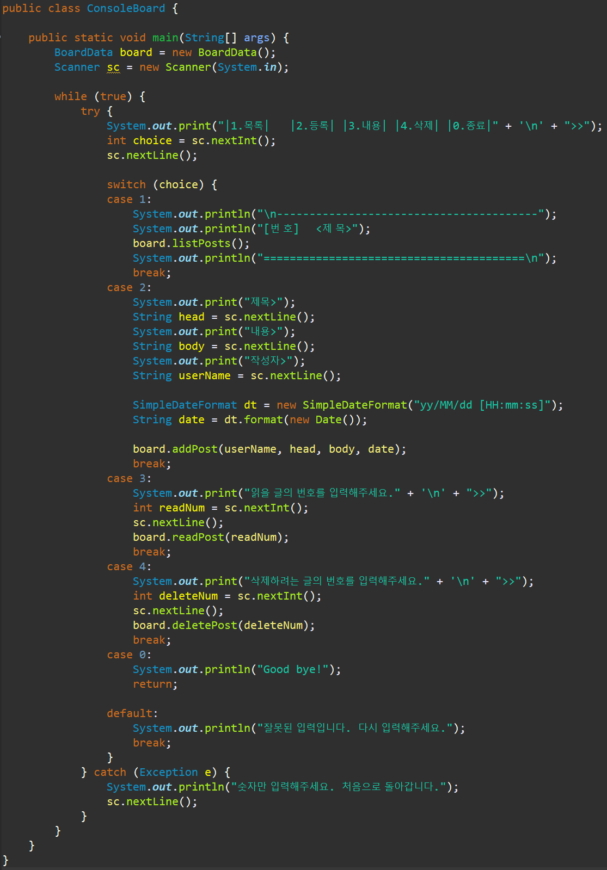
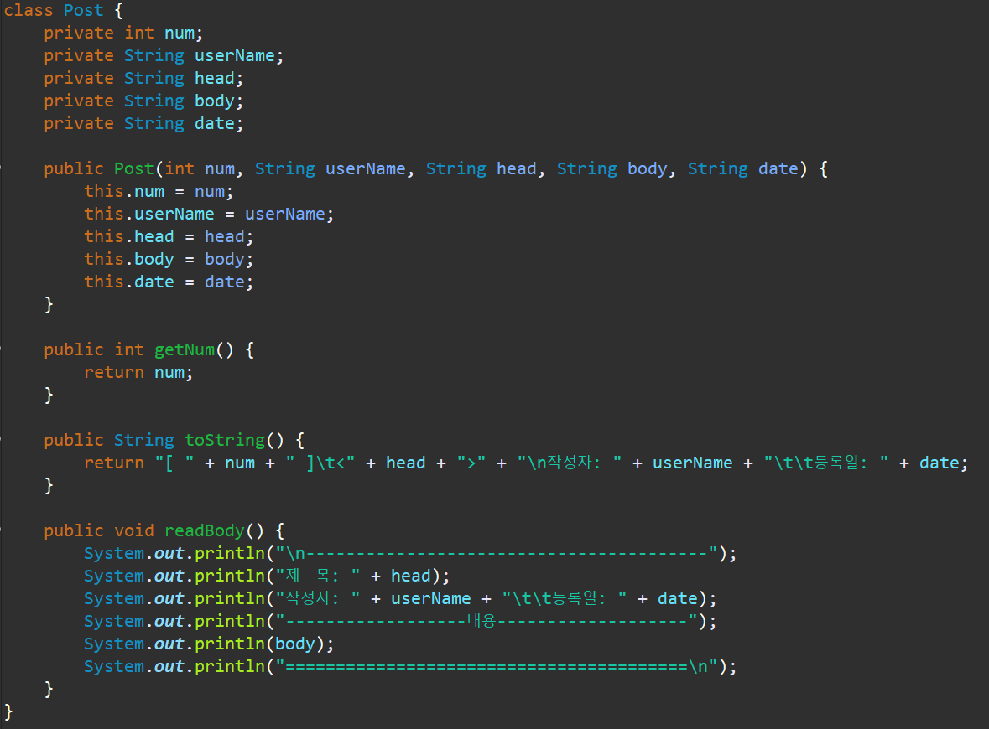
main

Slide 9
INDEX
1. 소스 코드
2. 기능 동작
3. 후기

Slide 10
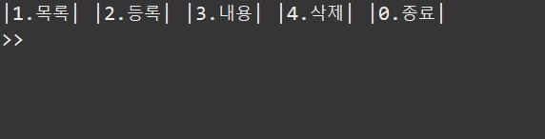
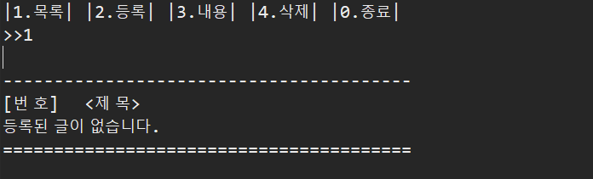
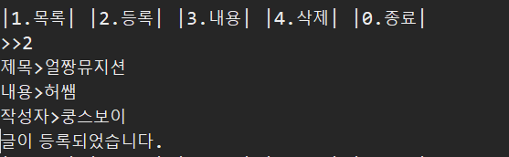

Slide 11
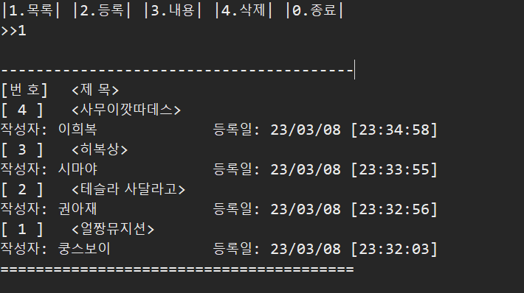

Slide 12
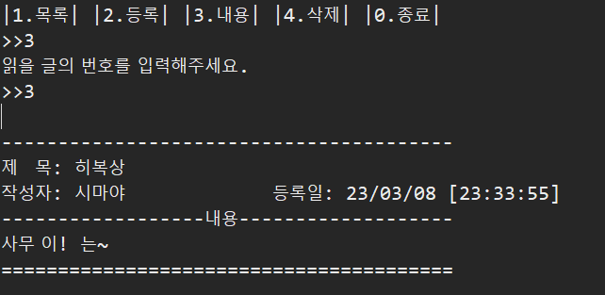
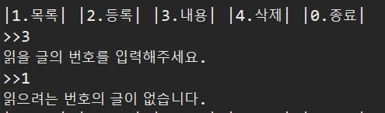

Slide 13
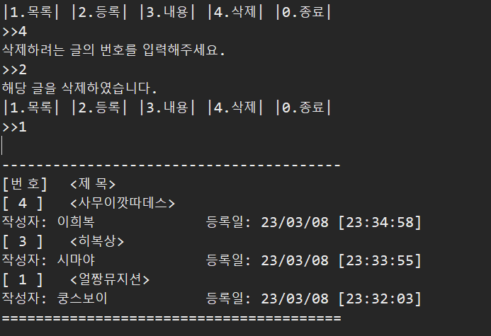
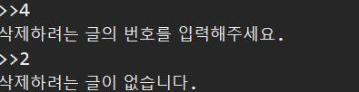

Slide 14
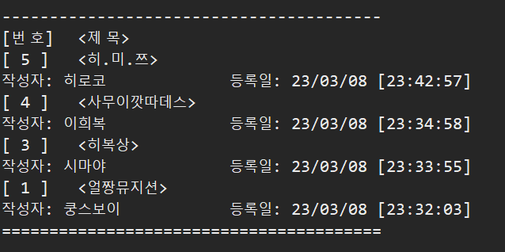

Slide 15
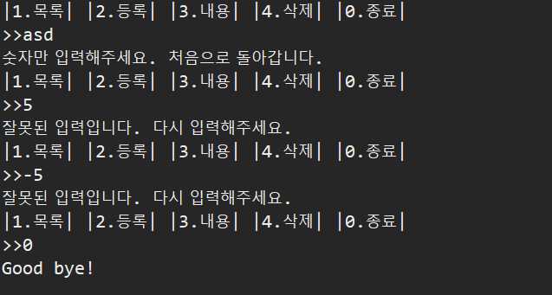

Slide 16
INDEX
1. 소스 코드
2. 기능 동작
3. 후기

Slide 17
처음에는 최대한 직접 코딩해 보려 했으나 객체지향 활용이 생각보다 잘 안돼서 역시나 아직 많이 부족하다고 느꼈습니다.
프로그램을 재실행하면 게시글이 초기화되는 것을 해결해 보려다 이틀을 허비하고 결국 포기해서 아쉬움이 남습니다.
코드를 계속 들여다보다 보니 코드들이 조금씩 눈에 익어가는 것 같고, 하루하루 어제보단 나은 내가 된 것 같아서 뿌듯하기도 한 프로젝트였습니다.

Slide 18
System.out.print(“ありがとうございます。 "); ありがとうございます。

